Slide 1

Учебная практика по информационным системам и программированию.
Подготовил Анисимов В. А. 21ИСС1
Руководитель проекта Матвеев Ф. С.

Slide 2
Проблема.
Я плохо создаю проект.
Цель.
Научиться создать проект.
Задача.
Создать проект с помощью word.

Slide 3
Программное обеспечение

Slide 4

Программное обеспечение

Slide 5
Основные определения ПО.

Slide 6

Основные определения ПО.
Notes:
Программное обеспечение (ПО) – совокупность программ СОИ (системы обработки информации) и программных документов, необходимых для их эксплуатации.
Все программное обеспечение разделяется на три группы:
1. системное;
2. прикладное;
3. инструментальное.
Системное программное обеспечение позволяет проверять компьютер на наличие ошибок и вирусов.
Прикладное программное обеспечение позволяет печатать тексты, слушать музыку, строить таблицы и графики, рисовать, играть в игры и т.д.
Инструментальное программное обеспечение используются как инструмент для создания программ.

Slide 7
Этапы подготовки программ при разработке.

Slide 8
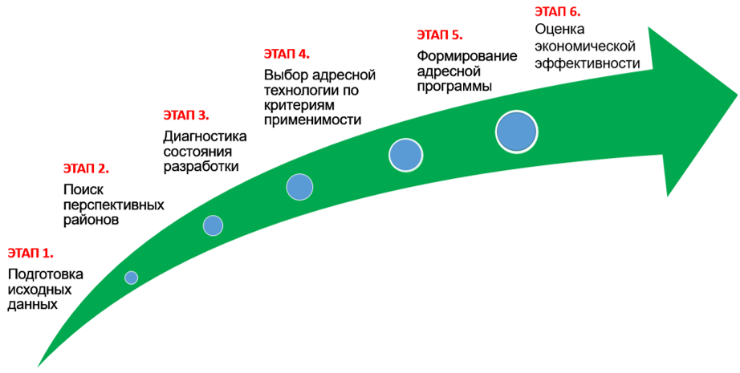
Этапы подготовки программ при разработке.
Notes:
Создание программного обеспечения осуществляется последовательно в соответствии со следующими основными этапами.
Этап 1. Определение проблемы.
На данном этапе проводится простая формулировка сути проблемы без каких-либо намеков на ее возможные решения, при этом формулировать ее следует на языке, понятном пользователю, т.е. она должна быть описана с пользовательской точки зрения.
Этап 2. Выработка требований.
Подробное описание всех возможностей программы и действий, которые должна выполнять программа. Требования вырабатывают для того, чтобы свести к минимуму изменения системы после начала непосредственной разработки.
Этап 3. Создание плана разработки.
На данном этапе в формальном виде составить план разработки программного обеспечения с учётом существующей проблемы и выработанных требований.
Этап 4. Разработка архитектуры системы или высокоуровневое проектирование.
Архитектура системы обычно включает:
1. Общее описание системы;
2. Основные компоненты;
3. Формат и способ хранения данных;
4. Специфические бизнес-правила;
5. Способ организации пользовательского интерфейса;
6. Подход к безопасности системы;
7. Оценки производительности;
8. Возможности масштабирования;
9. Моменты, связанные с интернациональностью, т.е. будет ли система интернациональной.
Этап 5. Детальное проектирование.
Проводится проектирование программы на низком уровне, иными словами, проектируются классы и методы, рассматриваются, оцениваются и сравниваются различные варианты и причины выбора окончательных подходов и способов реализации.
Этап 6. Кодирование и отладка.
На данном этапе происходит написание кода. После того как код написан, необходимо отладить этот код, чтобы в нем не было никаких ошибок.
Этап 7. Тестирование компонентов.
Если программа состоит из нескольких компонентов, сначала тестируют каждый компонент в отдельности, так как очень крупные программы включают огромный функционал, который часто разделяют на отдельные компоненты, разработка которых осуществляется по отдельности. В менее крупных проектах этот этап может включать просто тестирование отдельных классов.
Этап 8. Интеграция компонентов.
Этот этап подразумевает процесс интеграции, т.е. слияния всех компонентов в единую систему.
Этап 9. Тестирование всей системы.
На этом этапе можно выявить проблемы взаимодействия компонентов и устранить их. Также основным предметом тестирования является безопасность, производительность, утечка ресурсов и другие моменты, которые невозможно протестировать на более низких уровнях тестирования.
Этап 10. Сопровождение, внесение изменений, оптимизация.
После запуска программы в промышленную эксплуатацию осуществляется сопровождение этой программы, т.е. внесение изменений на основе выявленных недочетов в процессе эксплуатации системы, а также проводится оптимизация функционала или добавление нового.

Slide 9
Таблица с отличиями языка высокого уровня от остальных.

Slide 10
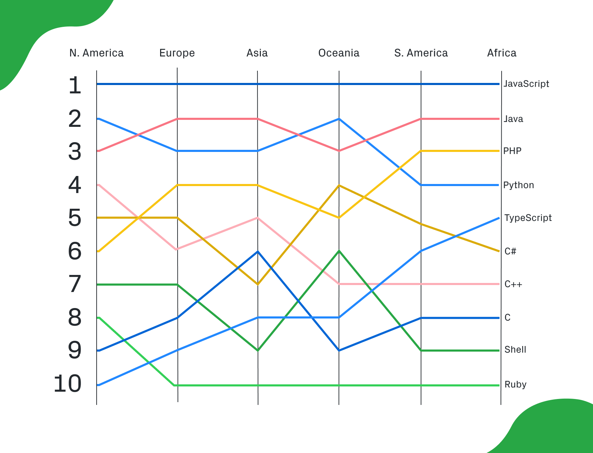
Таблица с отличиями языка высокого уровня от остальных.
Notes:
Языки высокого уровня похожи на человеческий язык и позволяют программистам сосредоточиться на проблеме.
Языки программирования низкого уровня обращаются непосредственно к «железу», давая ему определенные точные команды, а языки программирования высокого уровня оперируют более абстрактными понятиями.

Slide 11
Операционные системы

Slide 12
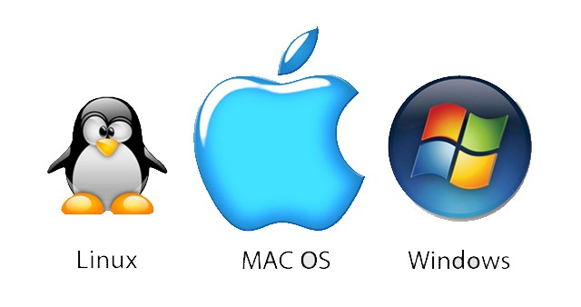
Операционные системы

Slide 13
Виды операционных систем

Slide 14

Виды операционных систем
Notes:
Операционная система — это набор программ, при помощи которых функционирует компьютер.
Наиболее известные операционные системы: Windows, MacOS, Linux.

Slide 15
Ошибки в операционных системах

Slide 16
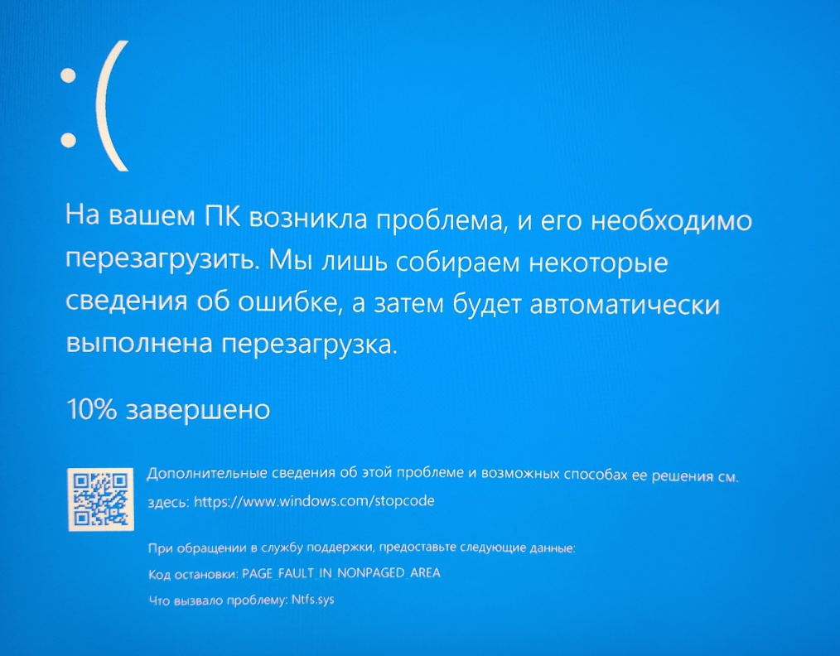
Ошибки в операционных системах
Notes:
Частая ошибка операционной системы Windows– это частичное или полное уничтожение файлов, необходимых для загрузки операционной системы. Эта неисправность может возникнуть из-за некорректного завершения работы Windows, скачков напряжения, резкого отключения электропитания, как результат действия компьютерных вирусов.
Довольно частая ошибка, что возникает при попытках установки операционной системы macOS. Подтверждение тому, что вы столкнулись с ней — установка вашей ОС остановилась на половине загрузки и начало появляться окно «bad gateway». Проблема чаще всего возникает из-за непостоянного Интернет-подключения, перебоев в сети или проблем с подключением к серверам Apple. Поэтому перед загрузкой очень важно, чтобы подключение к интернету было стабильным.
Самые частые сообщения об ошибках в операционной системе Linux:
Permission Denied — нет доступа, означает что у программы нет полномочий доступа к определенному файлу или ресурсу;
File or Directory does not exist — файл или каталог не существует;
No such file or Directory — нет такого файла или каталога;
Not Found — Не найдено, файл или ресурс не обнаружен;
Connection Refused — соединение сброшено, значит, что сервис, к которому мы должны подключиться, не запущен;
Is empty — означает, что папка или нужный файл пуст;
Syntax Error — ошибка синтаксиса, обычно значит, что в конфигурационном файле или введенной команде допущена ошибка;
Fail to load — ошибка загрузки, означает что система не может загрузить определенный ресурс, модуль или библиотеку (fail to load library) обычно также система сообщает почему она не может загрузить, permission denied или no such file и т д.

Slide 17
Режим совместимости

Slide 18
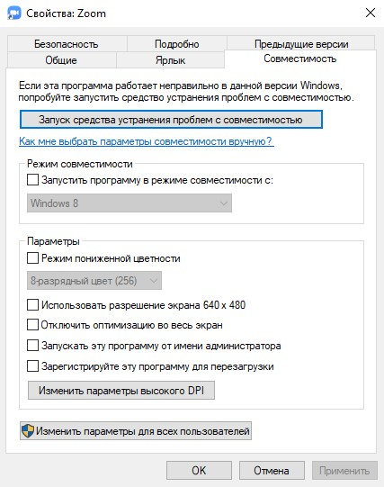
Режим совместимости
Notes:
Режим совместимости программ Windows 10 позволяет запускать ПО на компьютере, которое нормально работало только в предыдущих версиях Windows, а в последней ОС программа не запускается или работает с ошибками. В этой инструкции о том, как включить режим совместимости с Windows 8, 7, Vista или XP в Windows 10 для исправления ошибок запуска программ.
Включить режим совместимости:
1. Кликнуть правой кнопкой мыши по ярлыку или исполняемому файлу программы;
2. Выбрать пункт «Свойства»;
3. Выбрать вкладку «Совместимость»;
4. Выбрать вкладку «Применить».

Slide 19
Маркетинг

Slide 20

Маркетинг

Slide 21
Определение маркетинга

Slide 22

Определение маркетинга
Notes:
Маркетинг – это деятельность, которая ставит своей целью получение прибыли с помощью удовлетворения потребностей покупателей. Это очень обобщенное определение, показывающее суть любых маркетинговых мероприятий – умение продать товар или услугу целевой аудитории.
В более широком смысле маркетинг – это комплексная дисциплина, которая включает в себя умение анализировать нишу и конкурентов, прогнозировать потребительский спрос, умело выстраивать коммуникации с целевой аудиторией.
Таким образом, если описать маркетинг кратко – это деятельность по удовлетворению потребностей клиентов.

Slide 23
Виды продвижения ПО

Slide 24

Виды продвижения ПО
Notes:
Существует множество видов продвижения программного обеспечения.
Основные виды продвижения:
1. SEO-продвижение – Search Engine Optimization – переводится как поисковая оптимизация. Простыми словами, это комплекс работ, который направлен на привлечение посетителей на сайт;
2.Контекстная реклама – это вид интернет-объявлений, которые демонстрируются пользователю в тот момент, когда он сам проявляет интерес к товару или услуге;
3.SMM расшифровывается как Social Media Marketing – маркетинг в социальных сетях. Цель SMM – привлекать клиентов из социальных площадок;
4.Медийная реклама – это текстовые, звуковые видео и графические рекламные объявления;
5. Партнерский маркетинг – это способ продвигать продукты других компаний за определенную плату;
6. Email маркетинг – это способ продвижения продуктов или сервисов через email рассылки;
7. Контент-маркетинг – это маркетинговая технология создания и распространения востребованного контента для привлечения целевой аудитории.

Slide 25
Тест по математике

Slide 26

Тест по математике

Slide 27
Шаблон теста

Slide 28
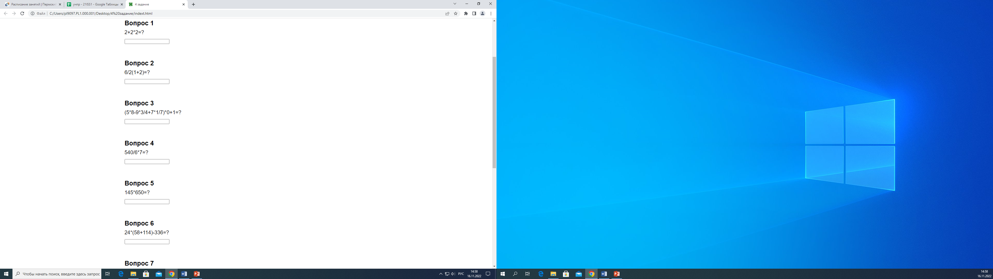
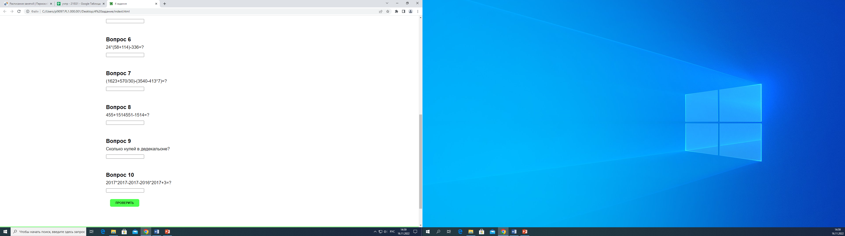
Шаблон теста
Notes:
Я создал тест по математике.
Он создан для тех, кто давно закончил школу, техникум, колледж, или университет. Тест поможет вспомнить базовые вычисления по математике.

Slide 29
Разработка программы

Slide 30

Разработка программы

Slide 31
Создание программы

Slide 32
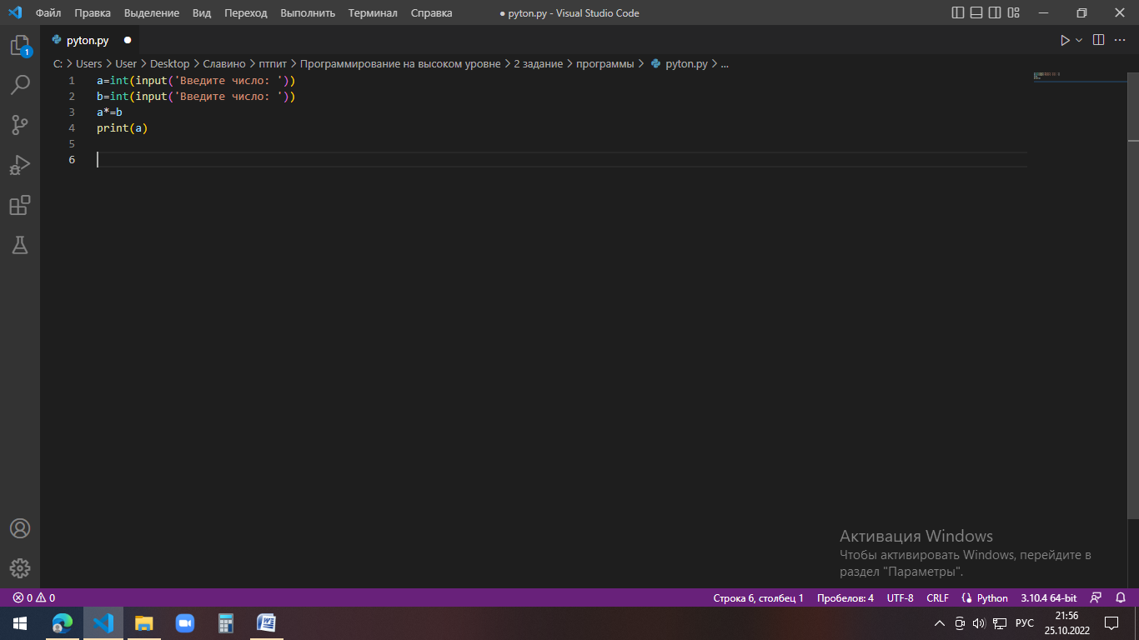
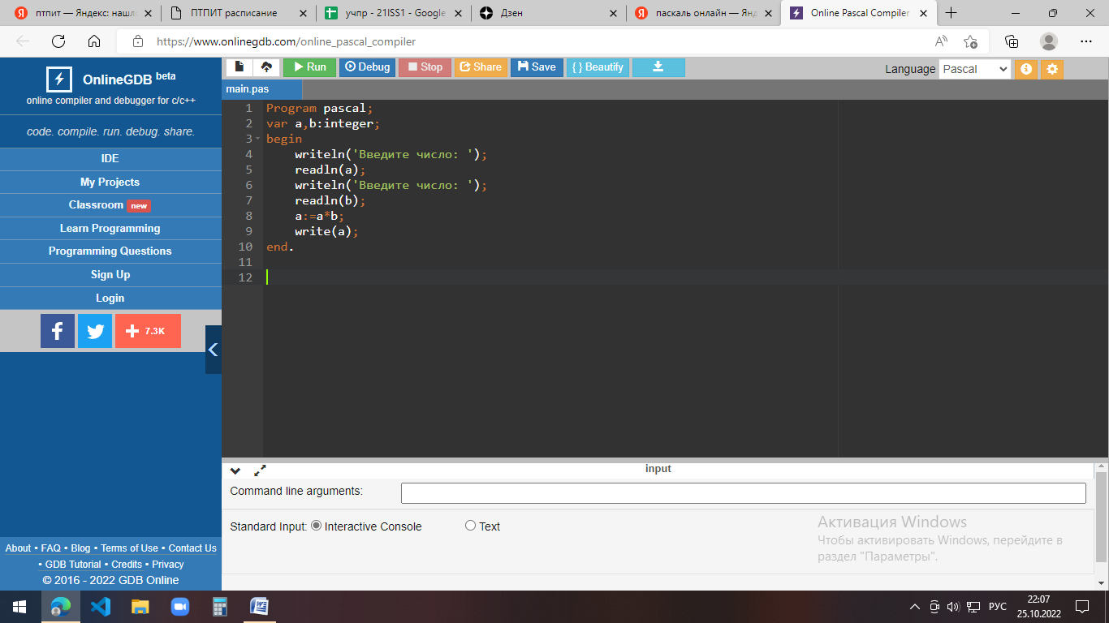
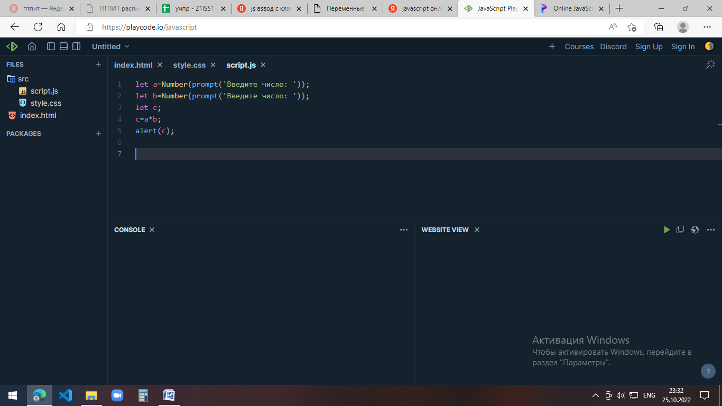
Создание программы
Notes:
1. Программа на python.
Python – это язык программирования общего назначения, который широко применяется в различных областях: от создания банальных веб-страниц до систем управления роверами на других планетах.
Существует программа на python, которая умножает два числа.
Создание программы:
В программе переменная "a" приравнивается к числу, которое ввёл пользователь в терминал. В терминал выводится просьба о вводе числа в терминал;
В программе переменная "b" приравнивается к числу, которое ввёл пользователь в терминал. В терминал выводится просьба о вводе числа в терминал;
Далее переменная "a" присваивает переменную "a" умноженную на переменную "b";
Далее в терминал выводится переменная "a".
2. Программа на pascal.
Pascal – это универсальный язык программирования, отличающийся строгой структурой и типизацией переменных, а также интуитивно понятным синтаксисом.
Я создал программу на pascal, которая умножает два числа.
Создание программы:
Программа называется pascal;
Создаётся переменные "a" и "b", которые целые числа;
Начало программы;
В терминал выводится просьба о вводе числа в терминал;
В программе переменная "a" приравнивается к числу, которое ввёл пользователь в терминал;
В терминал выводится просьба о вводе числа в терминал;
В программе переменная "b" приравнивается к числу, которое ввёл пользователь в терминал;
Далее переменная "a" присваивает переменную "a"умноженную на переменную "b";
Далее в терминал выводится переменная "a";
Конец программы.
3. Программа на java script.
Java script – это язык управления элементами на сайте.
Я создал программу на java script, которая умножает два числа.
Создание программы:
В программе переменная "a" приравнивается к числу, которое ввёл пользователь в терминал. В терминал выводится просьба о вводе числа в терминал;
В программе переменная "b" приравнивается к числу, которое ввёл пользователь в терминал. В терминал выводится просьба о вводе числа в терминал;
В программе создаётся переменная "c";
Далее переменная "c" присваивает переменную "a" умноженную на переменную "b";
Далее в терминал выводится переменная "c".

Slide 33
Совместимость программы

Slide 34
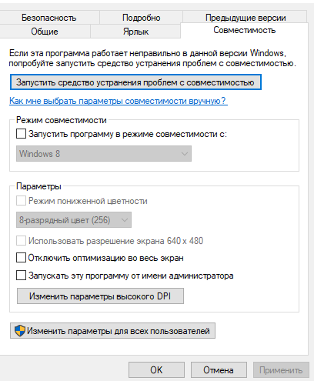
Совместимость программы
Notes:
Программа на python совместима с операционными системами windows, macos, linux.
Программа на pascal совместима с операционными системами windows, macos, linux.
Программа на java script совместима с операционными системами windows, macos, linux.

Slide 35
Создание анкеты

Slide 36

Создание анкеты
Notes:
Анкета – это опросный лист для получения каких-либо сведений о том, кто его заполняет, или для получения ответов на вопросы, составленные по определенной программе.

Slide 37
Основные принципы построения анкеты

Slide 38

Основные принципы построения анкеты
Notes:
Первый принцип.
Программная логика вопросов не должна быть смешиваема с логикой построения анкеты. Опросный лист строится под углом зрения психологии восприятия опрашиваемого.
Второй принцип.
Непременный учет специфики культуры и практического опыта опрашиваемой аудитории.
Третий принцип.
Одни и те же вопросы, расположенные в разной последовательности, дадут разную информацию.
Четвертый принцип.
Смысловые "блоки" опросного листа должны быть примерно одного объема. Доминирование какого-то "блока" неизбежно сказывается на качестве ответов по другим смысловым "блокам".
Пятый принцип.
Распределение вопросов по степени их трудности.

Slide 39
Создание опросника

Slide 40
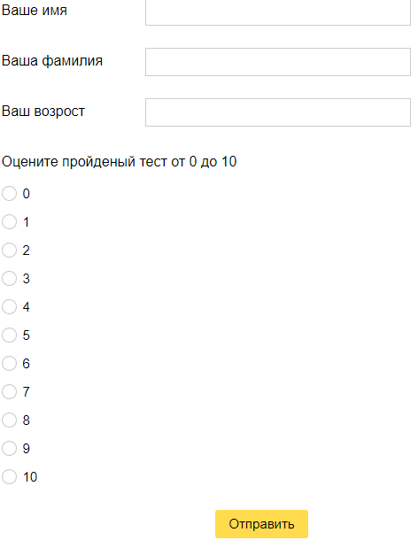
Создание опросника
Notes:
Я создал опросник.
Опросник – это любой список вопросов.
Опросник можно создать с помощью языка программирования html и используя стиль css.
Html – это язык гипертекстовой разметки документов.
CSS – это код, который используется для стилизации веб-страницы.

Slide 41
Результат опросника

Slide 42
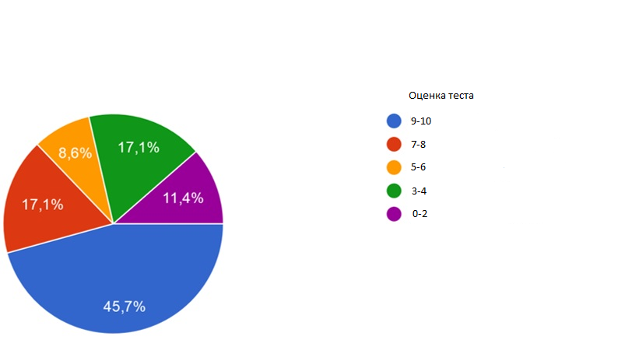
Результат опросника
Notes:
Опросник – это любой список вопросов.
Опросник можно создать с помощью языка программирования html и используя стиль css.
Html – это язык гипертекстовой разметки документов.
CSS – это код, который используется для стилизации веб-страницы.
Я создал опросник.
В своём опроснике я попросил оценить тест.
Результаты оценок теста изображены на слайде.

Slide 43
Создание сайта

Slide 44

Создание сайта
Notes:
Я создал сайт.
Сайт представляет собой совокупность логически связанных между собой страниц и функций.
Сайт можно создать с помощью языка программирования html и используя стиль css.
В моём сайте проводится тест по математике.

Slide 45
Заключение.
Я научился создавать проект в word.

